Slide 1










MEJORAS DE EFICIENCIA EN CRIOSTATOS PARA IMANES SUPERCONDUCTORES
TE-MSC-CMI (Criostatos e Integración)
Ing. Industrial: Ana Belén Núñez Chico
ana.belen.nunez.chico@cern.ch
FORMACIÓN
  2014-Actualidad: Doctorado en Físicas
ICMA-Universidad de Zaragoza, España. TD: “Desarrollo de bobinas SC de 2ª generación de tipo pancake para aplicaciones de potencia”
  2011-2012: Máster en Energías Renovables y Eficiencia Enérgica
ICMA-Universidad de Zaragoza, España. TFM:“Análisis de la superconductividad en aerogenaración off-shore”
  2008-2011: Ingeniería Industrial (Universidad Miguel Hernadez, Elche, España)
  2009-2010: Erasmus en el Instituto de investigación de sonido y vibraciones, ISVR.
Universidad de Southampton, Reino Unido. TFC: “Comparación entre la legislación inglesa y española en parques eólicos”
  2004-2008: Ingeniería Técnica Industrial, esp. Mecánica
Universidad de Castilla-La Mancha, Albacete, España. TFC: “Moldeabilidad de una fundición de hierro gris”
EXPERIENCIA Profesional
Jun. 2016 - Actualidad: Ingeniera Mecánica (CERN)
Ene. 2014 - May. 2016: Personal investigador (ICMA-Universidad de Zaragoza, España).
Feb. 2011 - Dic. 2013: Personal investigador proyecto CENIT “Azimut-Energía Eólica Offshore 2020”
(ICMA-Universidad de Zaragoza, España).
Jun. 2006 – Oct. 2007: Coordinadora de mantenimiento (Gamesa Eólica, Albacete, España)
Jornada de Transferencia de Conocimiento y Tecnología para la Creación de Nuevas Actividades
Programa FTEC 2016
Málaga 15 de Febrero de 2018

Slide 2
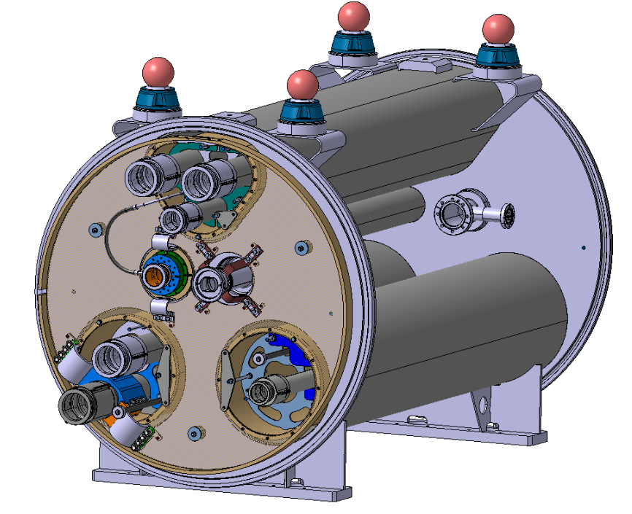
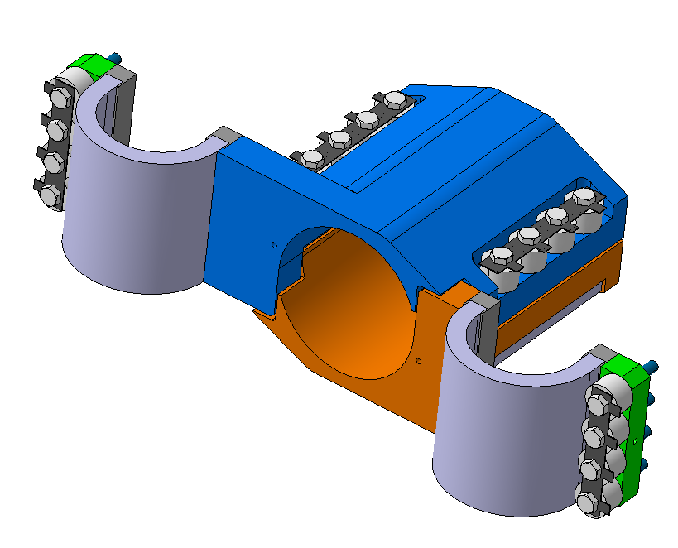
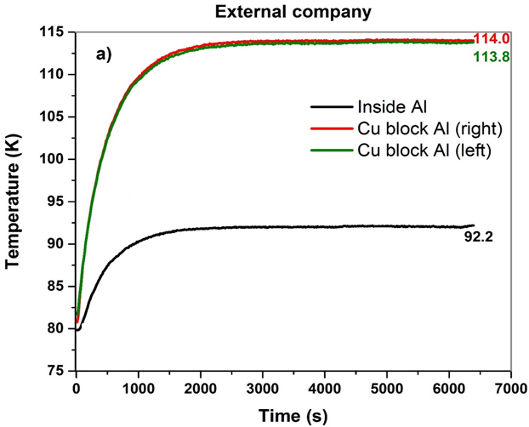
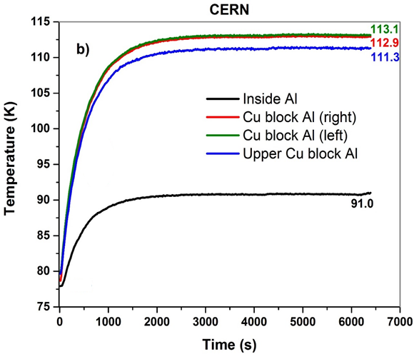
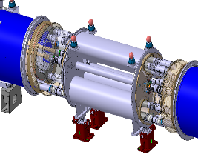
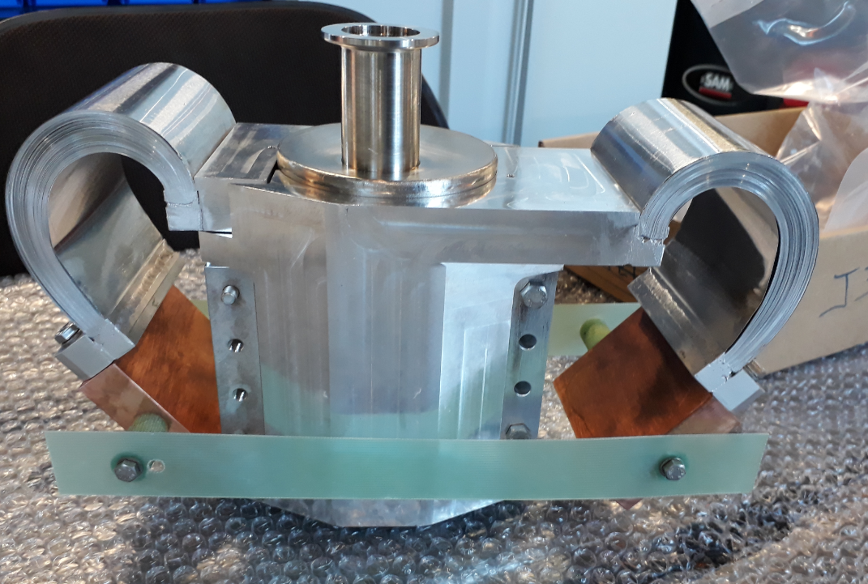
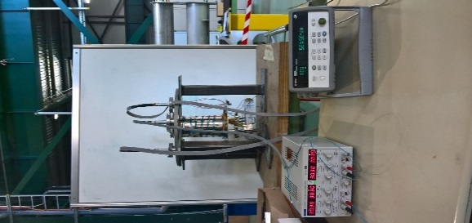

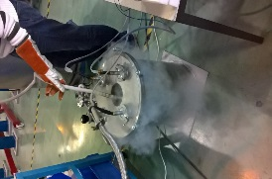
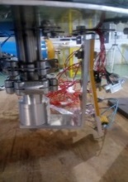

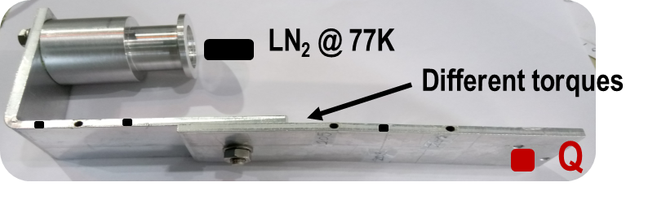


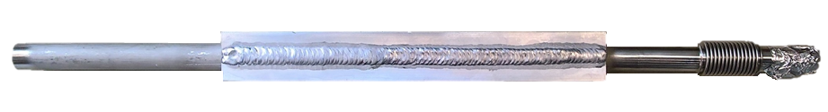
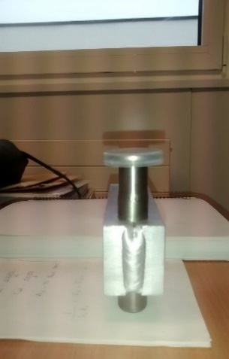
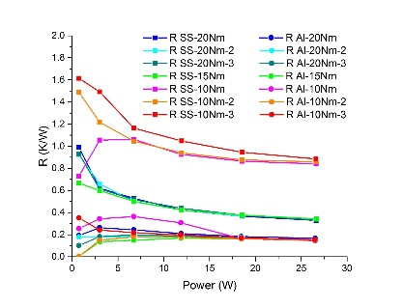
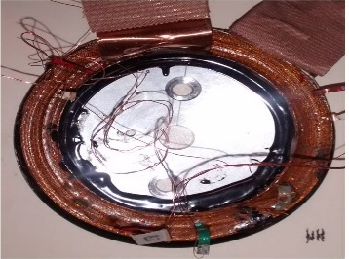
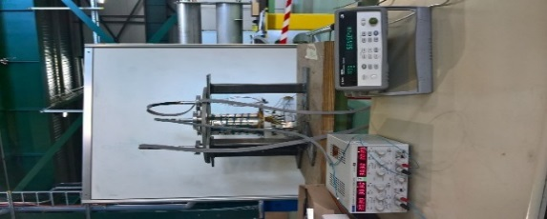




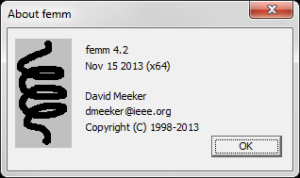
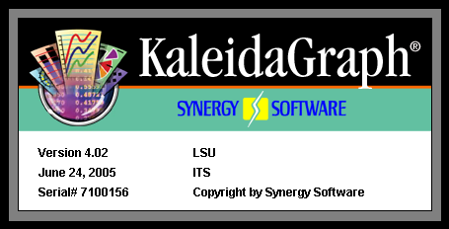
MEJORAS DE EFICIENCIA EN CRIOSTATOS PARA IMANES SUPERCONDUCTORES
TE-MSC-CMI (Criostatos e Integración)
Ing. Industrial: Ana Belén Núñez Chico
ana.belen.nunez.chico@cern.ch
El objetivo de este proyecto es caracterizar y mejorar el intercambio de calor entre superficies en contacto a temperaturas criogénicas
Termalización de la línea E para el bypass del criostato 11T
Análisis de la distribución de temperatura
Estudio de juntas atornilladas
Línea E (He Gas circulando a 60K)
Termalización con bloques de aluminio
Tesis doctoral: “Desarrollo de bobinas superconductoras de 2ª generación de tipo pancake para aplicaciones de potencia”
Aplicaciones
Bloque de Al
Intercambiadores de calor
Componentes aeroespaciales
Soportes para imanes SC
Tubería de acero inox (60K)
Finalización del análisis de datos obtenidos.
Redacción de la memoria
Máquinas eléctricas rotativas
Limitadores de corriente superconductores
Transformadores
Medicina
FEMM 4.2
Jornada de Transferencia de Conocimiento y Tecnología para la Creación de Nuevas Actividades
Programa FTEC 2016
Málaga 15 de Febrero de 2018

